Slide 1



praktik
praktik
komunikasi data
komunikasi data
MQTT
MQTT
Nama : Mulisa Kusuma Wardani
NIM : 24051130006
Kelas : TI I

Slide 2






Pendahuluan
Pendahuluan
MQTT adalah singkatan dari Message Queuing Telemetry Transport, yakni sebuah protocol komunikasi ringan yang menggunakan arsitektur publish-subscribe.
MQTT ini dirancang untuk komunikasi mesin-ke-mesin (M2M). Sensor pintar, perangkat yang dapat dikenakan, dan perangkat Internet untuk Segala (IoT) lainnya biasanya harus mengirim dan menerima data melalui jaringan dengan sumber daya dan bandwidth terbatas.
Perangkat IoT ini menggunakan MQTT untuk transmisi data, karena mudah diterapkan dan dapat mengomunikasikan data IoT secara efisien. MQTT mendukung pengiriman pesan antara perangkat ke cloud dan cloud ke perangkat.
Protocol ini pertama kali dikembangkan oleh Andy Standford-Clark (IBM) dan Arlen Nipper (Arcom) di tahun 1999.

Slide 3

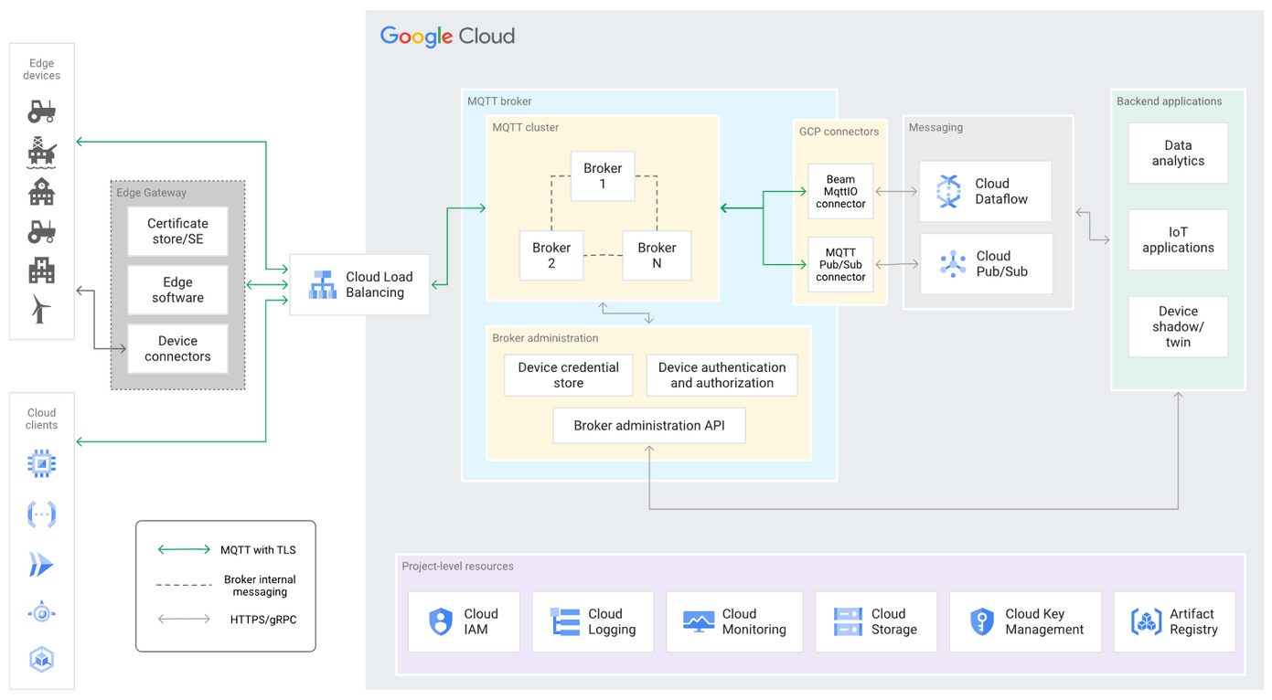
Arsitektur dan Komponen
Arsitektur dan Komponen
arsitektur perantara MQTT yang berjalan di Google Cloud

Slide 4

Arsitektur dan Komponen
Arsitektur dan Komponen
Arsitektur pada gambar sebelumnya disusun sebagai berikut:
Cluster perantara mencakup penyimpanan kredensial perangkat serta layanan autentikasi dan otorisasi perangkat. Cluster ini terhubung dengan workload backend melalui Dataflow atau Pub/Sub.
Perantara MQTT di-deploy sebagai cluster yang terdiri dari tiga instance yang terhubung ke layanan Cloud Load Balancing.
Di sisi klien, gateway edge menyediakan komunikasi dua arah antara perangkat edge dan cluster perantara MQTT melalui MQTT dengan TLS.

Slide 5
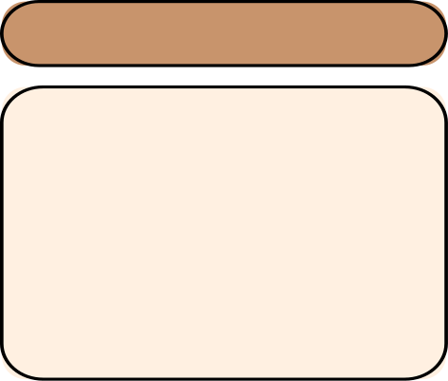
Arsitektur dan Komponen
Arsitektur dan Komponen
Komponen Pada MQTT
KLIENT MQTT
BROKER MQTT
KONEKSI MQTT
Klien MQTT adalah setiap perangkat dari server ke mikrokontroler yang menjalankan pustaka MQTT. Jika klien mengirim pesan, ia bertindak sebagai penerbit, dan jika klien menerima pesan, ia bertindak sebagai penerima. Pada dasarnya, perangkat apa pun yang berkomunikasi menggunakan MQTT melalui jaringan dapat disebut perangkat klien MQTT.
Broker MQTT adalah sistem backend yang mengoordinasikan pesan antara klien yang berbeda. Tanggung jawab broker meliputi menerima dan memfilter pesan, mengidentifikasi klien yang berlangganan setiap pesan, serta mengirimi pesan kepada klien. Broker juga bertanggung jawab untuk tugas-tugas lain seperti Mengotorisasi dan mengautentikasi klien MQTT, Mengirim pesan ke sistem lain untuk analisis lebih lanjut, Menangani pesan tak terjawab dan sesi klien
Klien dan broker mulai berkomunikasi dengan menggunakan koneksi MQTT. Klien memulai koneksi dengan mengirimkan pesan CONNECT ke broker MQTT. Broker mengonfirmasi bahwa koneksi telah dibuat dengan merespons menggunakan pesan CONNACK. Baik klien MQTT maupun broker memerlukan tumpukan TCP/IP untuk berkomunikasi. Klien tidak pernah terhubung satu sama lain, hanya dengan broker.

Slide 6
Konsep Topik
Konsep Topik
MQTT menggunakan topic sebagai jalur komunikasi pesan
Struktur hierarki menggunakan tanda /
🔸 Contoh: rumah/dapur/suhu
Subscriber bisa memilih topic sesuai kebutuhan data.
Wildcard digunakan untuk fleksibilitas:
Manfaat Sistem Topic:
+ → satu level topic
(contoh: rumah/+/suhu)
# → semua subtopic
(contoh: rumah/#)
Memudahkan pengelompokan data dari banyak perangkat.
Menyederhanakan proses pengiriman & penerimaan data.
Meningkatkan efisiensi sistem yang kompleks (mis. banyak sensor).

Slide 7

Quality of Service
Quality of Service
QoS 0 - At Most Once
Pesan dikirim sekali tanpa jaminan diterima.
Tidak ada konfirmasi dari broker.
Paling cepat dan ringan → overhead minimal.
Risiko: pesan bisa hilang jika jaringan terputus.
Cocok untuk data non-kritis dan berfrekuensi tinggi, misalnya:
Sensor suhu yang update tiap detik.
Monitoring kondisi real-time tanpa perlu reliabilitas tinggi.

Slide 8
Quality of Service
Quality of Service
QoS 1 - At least Once
Pesan dijamin minimal dikirim satu kali.
Broker memberikan acknowledgement (PUBACK) ke publisher.
Jika konfirmasi tidak diterima → pesan dikirim ulang.
Potensi duplikasi pesan, tapi tidak ada kehilangan data.
Cocok untuk :
Aplikasi monitoring penting (contoh: deteksi kebocoran gas).
Sistem yang membutuhkan keandalan moderat dengan efisiensi cukup tinggi.

Slide 9
Quality of Service
Quality of Service
QoS 2 - exactly Once
Pesan dikirim tepat satu kali dan Sangat andal, tapi lebih berat karena overhead tinggi.
Menggunakan mekanisme 4-step handshake:
PUBREC, PUBREL, PUBCOMP, Pesan dianggap selesai setelah semua langkah sukses.
Cocok untuk:
Transaksi finansial
Kontrol industri presisi tinggi

Slide 10


Fitur Tambahan Kritis
Fitur Tambahan Kritis
Last Will and Testament (LWT)
Retained Message
Persistent Session
Broker menyimpan pesan terakhir → subscriber baru langsung mendapat data terbaru saat koneksi.
Pesan otomatis dikirim ketika klien tiba-tiba terputus → memberi tahu status “offline” perangkat.
Menyimpan status koneksi dan subscription klien, memungkinkan reconnect tanpa kehilangan data.
Fitur-fitur ini menjaga reliability dan fault-tolerance sistem MQTT

Slide 11
Komparasi
Komparasi
Kunci
Kunci

Slide 12

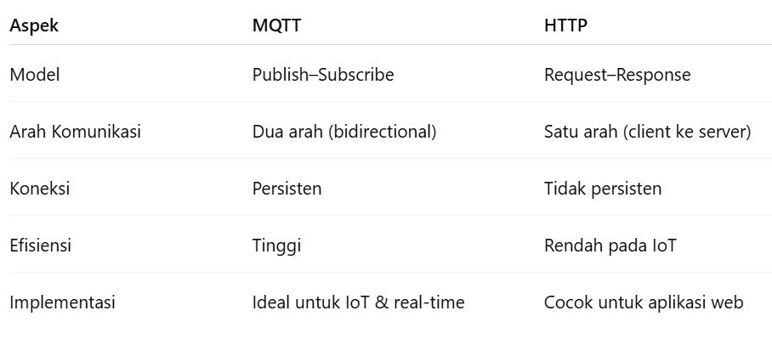
Komparasi Kunci
Komparasi Kunci
Perbandingan Efisiensi

Slide 13
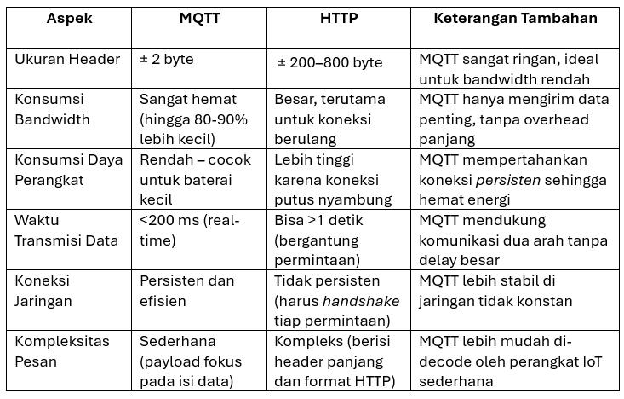
Komparasi Kunci
Komparasi Kunci
Perbandingan Model Komunikasi

Slide 14
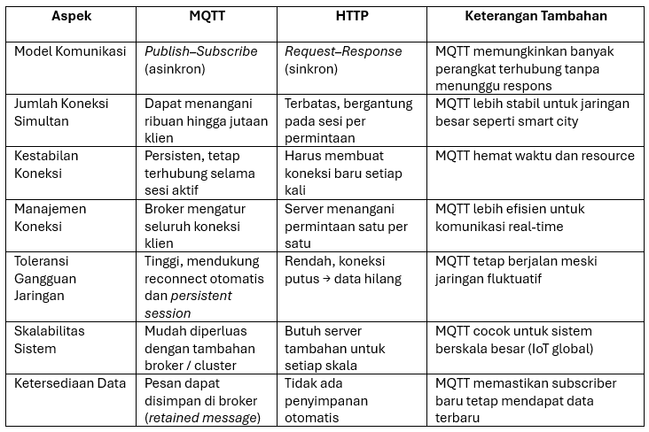
Komparasi Kunci
Komparasi Kunci
Perbandingan Koneksi dan Skalabilitas

Slide 15

Studi Kasus
Studi Kasus
Implementasi MQTT pada Smart Metering untuk Efisiensi Energi IoT
Latar Belakang
Peran MQTT
Hasil dan Dampak
Smart Metering digunakan untuk memantau dan mengontrol konsumsi energi secara real-time.
Tantangan utama: efisiensi bandwidth, koneksi tidak stabil, dan kebutuhan komunikasi dua arah yang cepat
Menjadi message protocol antara sensor meter (Publisher) dan server pusat (Subscriber).
Broker MQTT mengatur pengiriman data tanpa perlu koneksi konstan.
Memungkinkan pengiriman data periodik maupun event-based (saat nilai berubah drastis)
Penggunaan data turun hingga ±80% dibanding HTTP polling.
Respon sistem meningkat (latensi rata-rata <100 ms).
Dapat diintegrasikan dengan dashboard IoT untuk analisis beban energi.

Slide 16
Studi Kasus
Studi Kasus
Alur Komunikasi MQTT dalam Sistem Smart Metering
Komponen Utama
Alur Data
Kelebihan Arsitektur
Smart Meter Node (Publisher): Mengirim data tegangan, arus, dan daya.
MQTT Broker (Server): Mengelola pesan dan distribusi antar perangkat.
Cloud Database / Analytics Server (Subscriber): Menerima dan menganalisis data energi.
User Dashboard: Menampilkan data konsumsi secara real-time.
Smart meter membaca data konsumsi.
Node mengirim pesan ke topic MQTT (contoh: /house1/energy).
Broker meneruskan pesan ke subscriber terkait.
Data disimpan di cloud dan divisualisasi di dashboard pengguna.
Decoupled system → perangkat tidak perlu saling tahu identitas.
Efisien untuk komunikasi many-to-one dan one-to-many.
Dapat beroperasi walau jaringan tidak stabil.

Slide 17





Studi Kasus
Studi Kasus
Mengapa MQTT Cocok untuk Sistem Smart Metering IoT?
Efisiensi Komunikasi
Keandalahan & Keamanan
Kesesuaian dengan Kondisi Lapangan
Integrasi dan Skalabilitas
Kesimpulan Teknis
Overhead pesan hanya beberapa byte → ideal untuk perangkat berdaya rendah.
QoS fleksibel (0,1,2) menyesuaikan kebutuhan reliabilitas data.
Mendukung Last Will & Testament → deteksi koneksi mati otomatis.
Dapat dienkripsi dengan TLS untuk menjaga privasi data pelanggan.
Mampu bekerja pada jaringan low bandwidth dan intermittent.
Tidak perlu koneksi permanen seperti HTTP → hemat energi.
Mudah dihubungkan dengan cloud platform (AWS IoT, Node-RED, ThingsBoard).
Skala besar tetap efisien karena sistem berbasis publish-subscribe.
MQTT dipilih karena ringan, andal, hemat daya, dan ideal untuk sistem monitoring real-time seperti Smart Metering IoT.

Slide 18
Kesimpulan
Kesimpulan
MQTT = solusi efisien untuk komunikasi data pada perangkat IoT.
Menghadirkan efisiensi tinggi, keandalan, dan skalabilitas besar.
Lebih unggul dibanding HTTP untuk komunikasi real-time.
Cocok untuk berbagai bidang: industri, transportasi, pertanian, dan energi.
MQTT telah menjadi fondasi utama komunikasi IoT modern.

Slide 19

Thank
Thank
You!
You!

